Slide 1
МАДОУ ЦРР д/с №17 г. Кропоткин
Подготовил:
Воспитатель Ковалева Н.С.

Slide 2
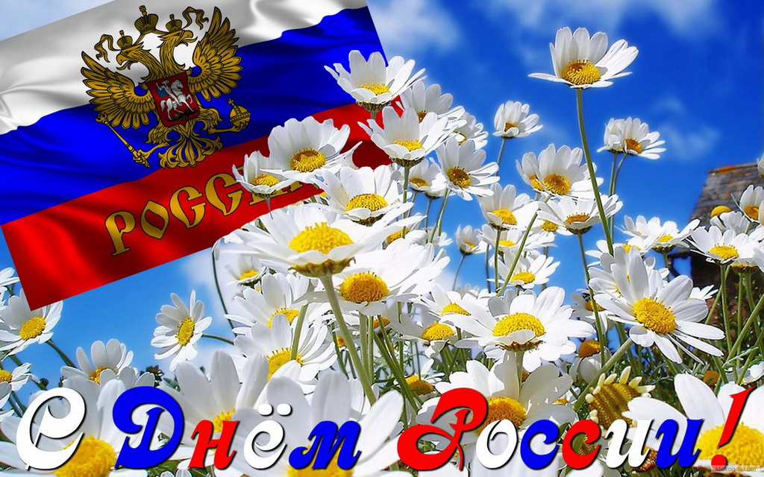
Цели:
формировать глубокое понимание гражданского долга , патриотическое сознание, любовь к Родине , к своему краю ;
Воспитывать внимательное отношение к ветеранам войны и труда, к прошлому, настоящему и будущему России.

Slide 4
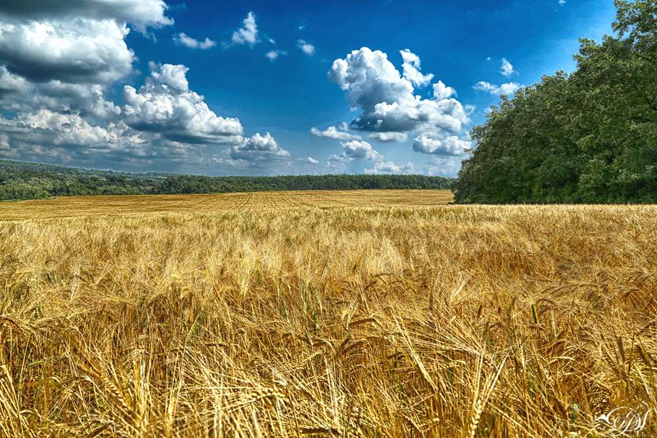
Как не любить мне эту землю,
Где мне дано свой век прожить,
И эту синь, и эту зелень,
И тропку тайную во ржи!
(В.Лазарев).

Slide 7
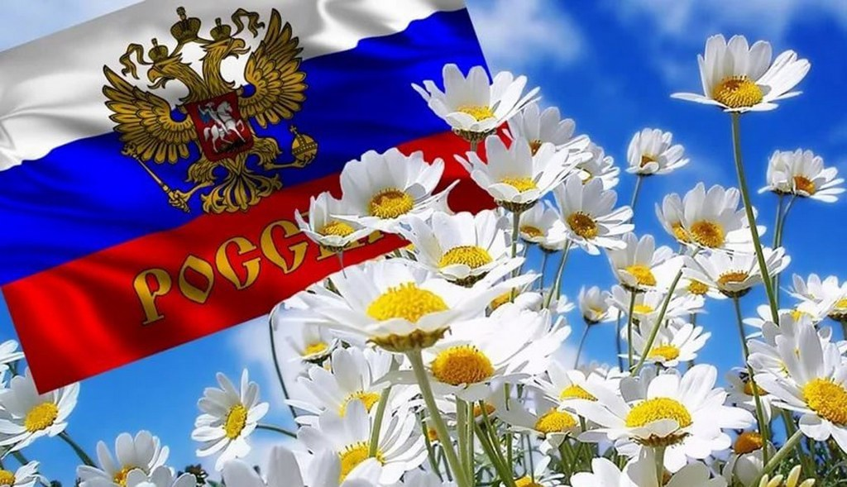
12 ИЮНЯ - ДЕНЬ НЕЗАВИСИМОСТИ
От этой даты можно вести отсчет начала становления новой российской государственности, основанной на принципах конституционного федерализма, равноправия и партнерства. Россия строит демократическое, гражданское
общество, в котором каждый народ, каждый гражданин видит себя неотъемлемой
его частью.

Slide 10
Гордо реет флаг России нашей Родины прекрасной. В нём цвета особой силы: белый, голубой и красный.
Белый – вера и чистота. Красный – героизм, отвага, смелость. Синий – цвет Богородицы, благородства, верности, долголетия.

Slide 11
Двуглавый орёл на фоне Российского флага. Герб появился в 1497 году.
Орёл – символ солнца, небесной силы, огня и бессмертия.
Одна голова – правитель государства, царь Иван Васильевич - великий князь всея Руси.
Другая – правитель православной церкви, патриарх всея Руси, Филантроп. Расположены
головы на одном туловище – это единство Руси, к тому же, царь и патриарх были родными братьями.
В дальнейшем у орла так и остались две головы, как символ единства духовной и светской власти.

Slide 12
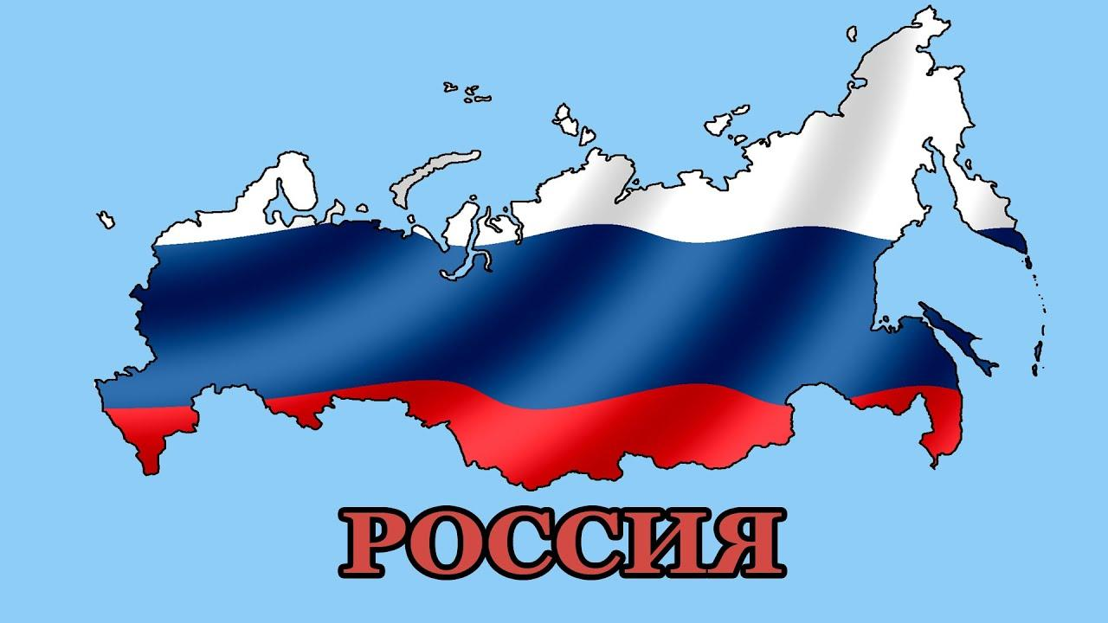
Давайте будем бережно относиться к нашей Родине, защищать ее, чтобы будущие поколения могли с гордостью сказать: « Это моя Родина, моя Россия!».

Slide 13
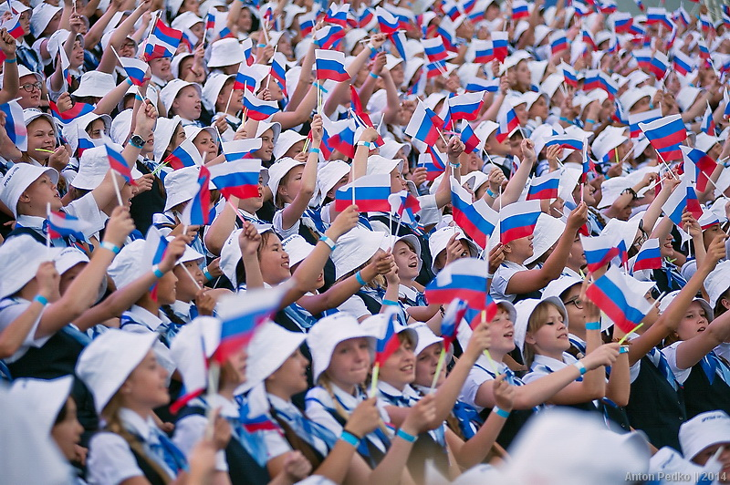
Берегите Россию, без нее нам не жить, Берегите ее, чтобы вечно ей быть! Нашей правдой и силой, всею нашей судьбой Берегите Россию – нет России другой!

Slide 14
С праздником !

